Slide 1
第六章 传输层安全
SSL/TLS

Slide 2
引言
SSL标准定义了4个协议：握手协议、更改密码规范协议、告警协议和记录协议。其中前两个与SSL协商有关，记录协议用于数据封装和处理，告警协议则同时包含SSL安全通告关闭及错误报告功能。

Slide 3
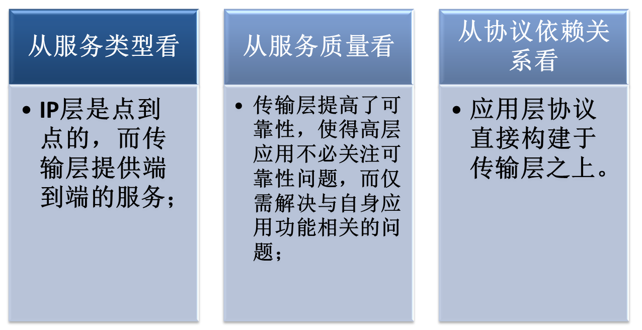
引言
传输层在TCP/IP协议簇中具有重要地位，它加强和弥补了IP层的服务。
应用层协议直接与用户交互，它们的安全性也会受到最直接的关注。但目前常用的协议都无法满足基本的安全需求。
途径一：为每个应用层协议增加安全功能；
途径二：从传输层入手，增强这个层次的安全性。

Slide 4
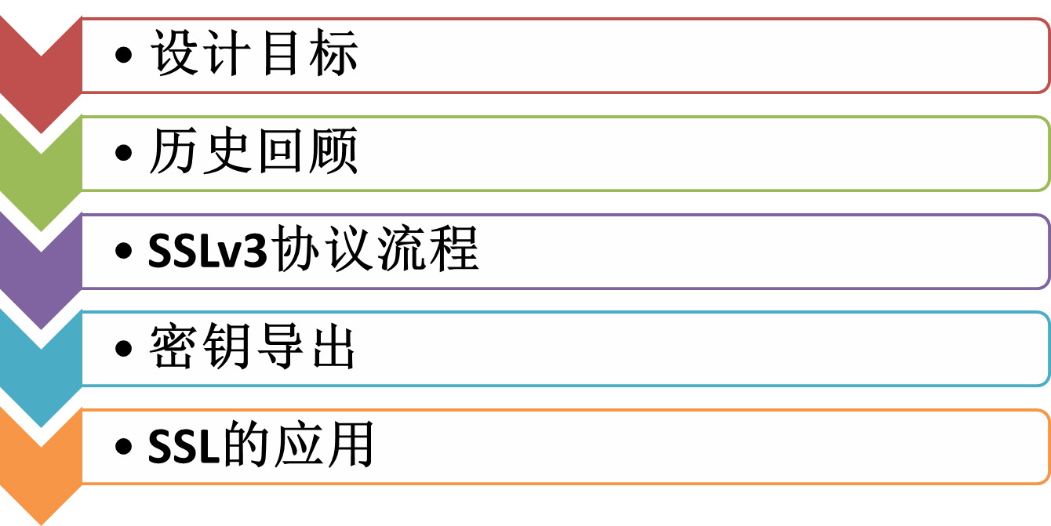
第六章 传输层安全
SSL/TLS协议

Slide 5



学习目标
了解SSL协议的安全服务
熟悉SSL协议的工作过程

Slide 6
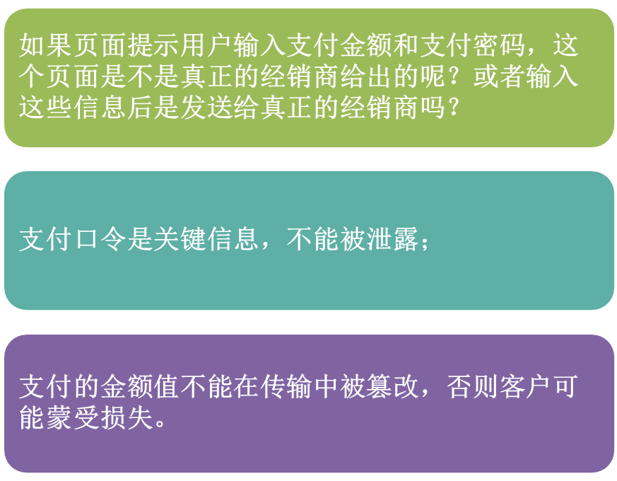
SSL的设计目标
SSL提供的安全服务应该包括：机密性、完整性、服务器认证和可选的客户端认证。
电子商务应用催生了SSL。
服务器认证
机密性
完整性

Slide 7
SSL解决的问题（功能）
客户对服务器的身份认证
  SSL服务器允许客户的浏览器使用标准的公钥加密技术和一些可靠的认证中心（CA）的证书，来确认服务器的合法性。
服务器对客户的身份认证
  可通过公钥技术和证书进行认证，也可通过用户名+ password来认证。
建立服务器与客户之间安全的数据通道
  SSL要求客户与服务器之间的所有发送的数据都被发送端加密、接收端解密，同时还检查数据的完整性。

Slide 8
SSL（TLS）提供的服务
用户和服务器的合法性认证
  使得用户和服务器能确信数据被发送到正确的客户机和服务器上。
加密数据以隐藏被传送的数据
  客户机和服务器交换数据之前，先交换初始握手信息，其中采用了各种加密技术，既有对称的也有非对称的。
维护数据的完整性
  采用散列函数和机密共享的方式，提供消息完整性服务，建立客户机和服务器之前的安全信道。

Slide 9
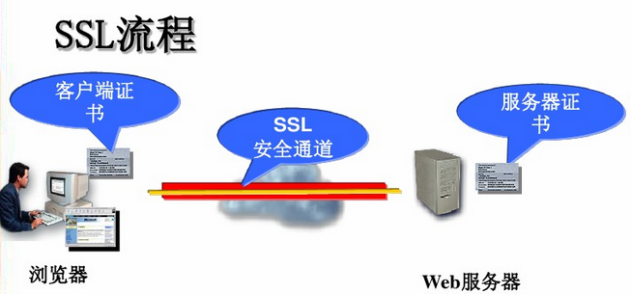
SSL通信场景

Slide 10
SSL 历史回顾
SSL的设计目标是在TCP基础上提供一种可靠的端到端安全服务，其服务对象一般是Web应用
1994年Netscape开发了安全套接层协议SSL(Secure Socket Layer) ，专门用于保护Web通讯
版本和历史
  1.0，不成熟（从未公开，有严重安全漏洞）
  2.0，1995年2月，基本上解决了Web通讯的安全问题
    1995年10月Microsoft公司发布了保密通信技术PCT( Private Communication Technology)，并在IE中支持
  3.0, 再之后Netscape彻底改进，进行了全新的设计，1995年末发布

Slide 11
SSL 历史回顾
版本和历史
  标准化的结果：1996年5月IETF启动了SSL相关协议的标准化工作。
  TLS 1.0 (Transport Layer Security传输层安全协议, 也被称为SSL 3.1)
    1997年IETF发布了Draft，同时，Microsoft宣布放弃PCT，与Netscape一起支持TLS 1.0
    1999年，发布RFC 2245 (The TLS Protocol v1.0)
    2006年TLS 1.1，2008年TLS 1.2
2018年TLS 1.3 获得批准
  互联网工程指导委员会批准了传输层安全性协议的最新规格版本 TLS 1.3。TLS 被广泛用于创建安全连接，TLS 1.3 是基于 TLS 1.2，主要区别是移除了较少使用的弱加密算法，移除 MD5 和 SHA-224 哈希支持，请求数字签名，集成 HKDF，移除许多不安全或过时特性的支持，等等

Slide 12
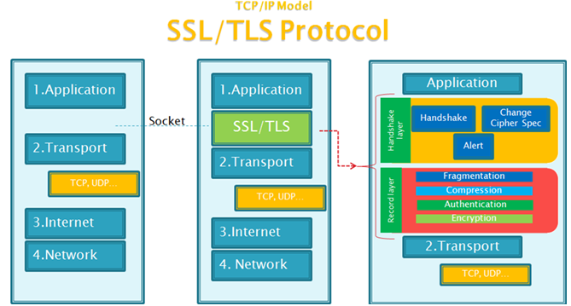
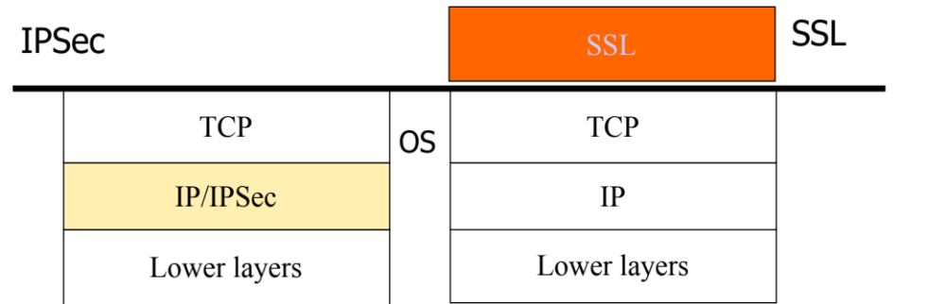

Slide 13
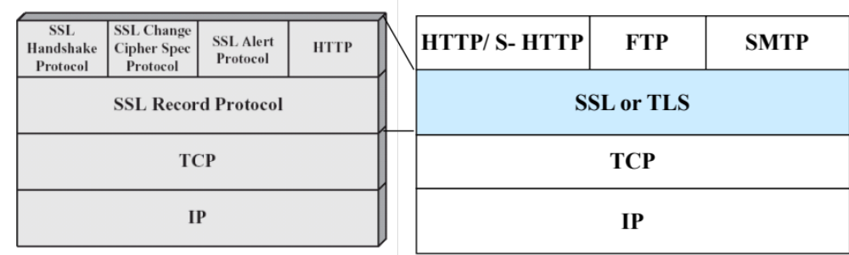
SSLv3协议流程
SSL 体系结构
SSL由多个协议组成，采用两层协议体系结构
  上层：SSL握手协议、SSL密码变化协议、SSL警告协议
  底层：SSL记录协议

Slide 14
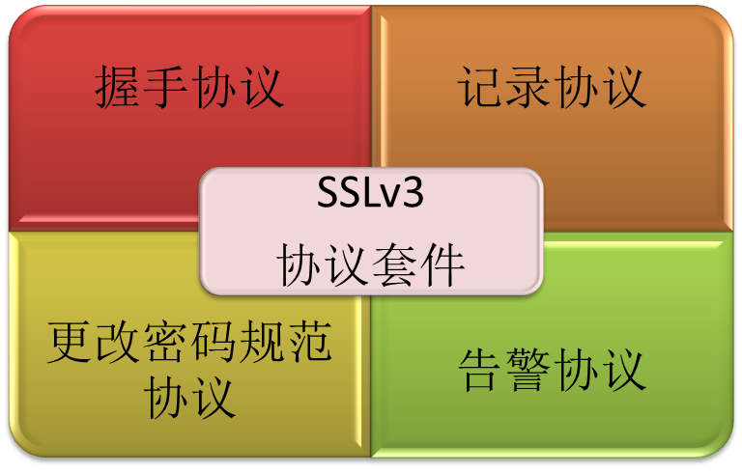
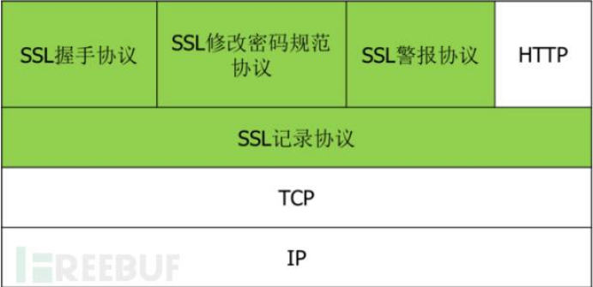
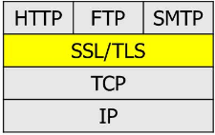
SSLv3协议流程
更改密码规范协议只包括一条消息。在安全协商完成后，交换该消息通告对方启用协商好的安全参数，之后的消息都由这些参数保护。
告警协议包括两个功能：一是提供了报错机制，而是提供了安全断连机制。
记录协议是数据承载协议，它规定了报文格式以及对报文的处理过程。握手报文及应用数据都要封装成“记录”的形式投递。
握手协议用于安全机制的协商，功能包括：必选的服务器认证、可选的客户端认证、算法协商、密钥生成

Slide 15
SSLv3协议流程
SSL记录协议
  建立在可靠的传输协议(如TCP)之上
  提供连接安全性，两个特点
    保密性，使用了对称加密算法
    完整性，使用HMAC算法
  用来封装高层的协议
SSL握手协议
  客户和服务器之间相互鉴别
  协商加密算法和密钥
  提供连接安全性，三个特点
    身份鉴别，至少对一方实现鉴别，也可以是双向鉴别
    协商得到的共享密钥是安全的，中间人不能够知道
    协商过程是可靠的
SSL记录协议规定了数据传输格式
SSL握手协议使得服务器和客户能够相互认证对方的身份，协商加密和MAC算法以及用来保护SSL记录中发送的数据的加密密钥

Slide 16
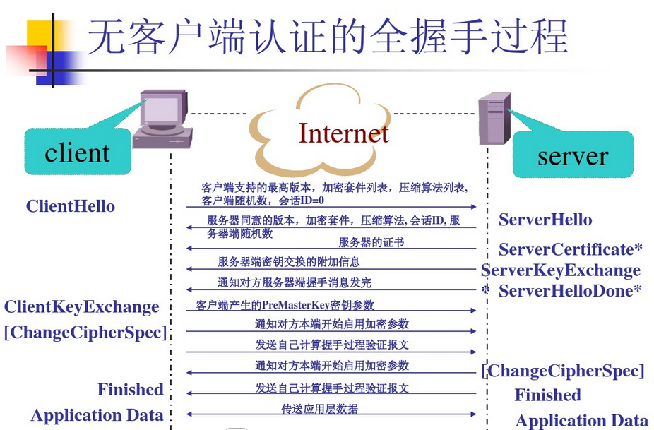

Slide 17
SSLv3基本协议流程
整个通信由客户端发起，它首先经过三次握手与服务器建立TCP连接。一旦连接建立成功，就进入SSL握手和数据传输阶段。每个通信信息的功能及包含的内容如下：
客户端向服务器发送ClientHello消息，其中包含了客户端所支持的各种算法和一个随机数。这个随机数用于各种密钥的推导，并可以防止重放攻击。
服务器返回ServerHello消息，其中包含了服务器选中的算法和另一个随机数。随机数的功能与客户端发送的随机数功能相同。
服务器返回Certificate消息，其中包含了服务器的证书，以便客户端认证服务器的身份，并获取其公钥。
服务发送ServerHelloDone，告诉客户端本阶段的消息已经发送完成。由于服务器方的某些握手消息是可选的，因此，需要通过发送ServerHelloDone消息以通知客户端是否发送这些可选的消息。
客户端向服务器发送ClientKeyExchange消息，其中包含了客户端生成的“预主密钥”，并使用服务器的公钥加密。

Slide 18
SSLv3基本协议流程
客户端和服务器各自以预主密钥和随机数作为输入，在本地计算所需的4个会话密钥。
客户端向服务器发送ChangeCipherSpec消息，以通告启用协商好的各项参数。
服务器向客户端发送ChangeCipherSpec消息。
服务器向客户端发送Finished消息。
客户端和服务器之间交互应用数据，它们都使用协商好的参数进行了安全处理。
客户端向服务器发送Close_notify消息，以一种可认证的方式通告服务器要断开连接。
服务器向客户单发送Close_notify消息。
上述过程完成后，客户端和服务器断开TCP连接，该连接上的通信过程结束。

Slide 19
SSLv3基本协议流程
经过步骤1和2，双方就使用的各种算法达成一致；
经过步骤3到5，通信双方共享了一个密钥，即：“预主密钥”。它并不直接用于数据保护，而是和双方交互的随机数一起生成2个加密密钥和2个MAC密钥以保护数据，这个过程由步骤6完成。
算法和密钥已经获取，保护数据的条件已经建立，所以通信双方交互ChangeCipherSpec消息，互相通告对等端随后的消息都用协商好的参数进行处理。

Slide 20
SSLv3协议流程
  SSL主要提供四方面的服务
  （1）用户和服务器的合法性认证
  认证用户和服务器的合法性，使得它们能够确信数据将被发送到正确的客户机和服务器上。
  客户机和服务器都有各自的数字证书。为了验证用户和服务器是否合法，SSL要求在握手交换数据时进行数字认证，以此来确保合法性。
  using X.509v3 digital certificates
四项基本服务
  Authentication
  Encryption
  Integrity
  Key Exchange

Slide 21
SSLv3协议流程
  （2）加密数据以隐藏被传送的数据
  SSL采用的加密技术既有对称密钥技术，也有非对称密钥技术。
  在客户机与服务器进行数据交换之前，先交换SSL初始握手信息，在信息中采用了各种加密技术对其加密，以保证其机密性和数据的完整性。
  using one of DES, Triple DES, IDEA, RC2, RC4, …

Slide 22
SSLv3协议流程
  （3）保护数据的完整性
  SSL采用Hash函数和机密共享的方法来提供信息的完整性服务，建立客户机与服务器之间的安全通道，使所有经过该协议处理的信息在传输过程中能全部完整准确无误地到达目的地。
  using MAC with MD5 or SHA-1

Slide 23
SSLv3协议流程
  （4）协商会话密钥
  using Diffie-Hellman Key Exchange或基于RSA的密钥传输

Slide 24
SSLv3协议流程
SSL 使用的两种加密技术
采用两种加密技术
  非对称加密
    认证
    交换加密密钥
  对称加密：加密传输数据

Slide 25
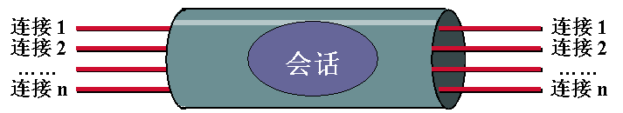
SSL的两个重要概念
SSL连接（connection)
  “连接”的含义与TCP连接相同，可以看作通信双方的一次通信过程。
  通信双方可能会建立多次连接来进行通信，每个连接都需要相应的安全参数来保护。
  如果为每个连接都进行SSL协商，通信效率可能会受到影响。
SSL会话（session）
  SSL会话是利用握手协议Handshake Protocol获取的一系列安全参数，包括算法、预主密钥等。
  会话是逻辑上的用户同服务器的通信交互。
  一个会话可由多个连接共享，每个会话都有唯一标识。
  SSL会话有多种状态，分别用当前操作状态和挂起状态表示正在使用和将要使用的密码参数。

Slide 26
会话状态参数
Session identifier: 服务器选择的一个任意字节序列，用以标识一个活动的或可激活的会话状态。
Peer Certificate: 一个X.509.v3证书。可为空。
Compression method: 加密前进行数据压缩的算法。
Cipher spec: 指明数据体的加密算法（无，或DES等）以及散列算法（如MD5或SHA-1）用以计算MAC。还包括其它参数，如散列长度。
Pre master secret: 预主密钥，在client与server之间共享。
Is resumable:一个标志，指明该会话是否能用于产生一个新连接。

Slide 27
连接状态
Server and client random: server 和client 为每一连接所选择的字节序列
Server write MAC secret: 一个密钥，对server 送出的数据进行MAC操作
Client write MAC secret: 一个密钥，对client送出的数据进行MAC操作
Server write key: server 数据加密、client数据解密的对称保密密钥
Client write key: client 数据加密、server数据解密的对称保密密钥
Initialization vectors: 当数据加密采用CBC方式时，每一密钥保持一个IV。该字段首先由SSL Handshake Protocol产生，以后保留每次最后的密文数据块作为IV
Sequence number: 每一方为每一个连接的数据发送与接收维护单独的顺序号。当一方发送或接收一个改变的cipher spec message时，序号置为0，最大2⁵⁴-1

Slide 28
作业
简述SSL协议的体系结构（组成、各组成部分的功能、各组成部分的关系）

